Slide 1
Drought and Water Scarcity Management System – DWMS
Operatív Aszály- és Vízhiány Kezelő Rendszer
Új, napi értékelésekhez használható, hazai fejlesztésű aszályindex (HDI)
(Hungarian Drought Index)
dr. Barta Károly¹ – Fehérváry István²
¹ SZTE Természeti Földrajzi és Geoinformatikai Tanszék, Szeged
² Alsó-Tisza-vidéki Vízügyi Igazgatóság, Szeged
(A HDI kidolgozását végző Aszály Munkacsoport további tagjai: Fiala Károly, dr. Benyhe Balázs, Lábdy Jenő)
Debrecen
2016. július 6.

Slide 2
Hungarian Drought Index, HDI
2015 folyamán kidolgozott új hazai aszályindex
napi gyakorisággal számítható
alkalmas a napi vízhiány/aszály jellemzésére
minimalizált bemeneti paraméterigénye van
meteorológia paraméterek közül csak napi csapadékmennyiség és napi középhőmérséklet
legfontosabb újdonsága: aktuális, talajtípusonként differenciált talajnedvesség beépítése
moduláris
kiszámítása algoritmizálható, szubjektív emberi döntésektől mentes
Új, napi értékelésekhez használható, hazai fejlesztésű aszályindex (HDI)
Debrecen, 2016. július 6.
Barta K. – Fehérváry I.

Slide 3
A HDI alapkoncepciója
Alapja
meteorológiai aszály tényezője (HDI₀)
Szorzótényezők
a szántóföldi növénykultúrák számára fontos feltalaj (0-35 cm) nedvességi állapotának szorzótényezője (k₃₅)
mélyebb talajrétegek (35-80 cm) nedvesség-tartalékának szorzótényezője (k₈₀)
szélsőségesen száraz és/vagy szélsőségesen meleg időszakok szorzótényezője (stressztényező, S)
HDI = HDI₀*k₃₅*k₈₀*S
Új, napi értékelésekhez használható, hazai fejlesztésű aszályindex (HDI)
Debrecen, 2016. július 6.
Barta K. – Fehérváry I.

Slide 4
Aszályindex és szorzótényezői
sokéves átlagos napi csapadék
sokéves átlagos napi középhőm.
talajnedvesség a felső 35 cm-ben
aktuális napi csapadék
aktuális napi középhőm.
HDI₀
k₃₅
HDI
S
k₈₀
száraz időszakok hossza
hőségnapok száma
talajnedvesség a 35-80 cm-es rétegben
Új, napi értékelésekhez használható, hazai fejlesztésű aszályindex (HDI)
Debrecen, 2016. július 6.
Barta K. – Fehérváry I.

Slide 5
A HDI egyes szorzótényezőinek adatigénye
Tényező | Sokéves napi csap. | Sokéves napi khm. | Aktuális napi csap. | Aktuális napi khm. | Feltalaj nedvességtartalma | Altalaj nedvesség tartalma | Talajok hidrofiz. tul.
HDI₀
k₃₅
k₈₀
S
Új, napi értékelésekhez használható, hazai fejlesztésű aszályindex (HDI)
Debrecen, 2016. július 6.
Barta K. – Fehérváry I.

Slide 6
HDI₀ (meteorológiai aszályindex)
kizárólag a napi csapadékmennyiségeket és a napi középhőmérsékleteket használja fel
több verzió került kidolgozásra
sokéves átlaghoz viszonyít
átlagos időszakban 1 körül van az értéke, csapadékos időszakban ez alatt, aszály idején pedig felette
a másik 3 tényező szorzótényezőként tompítja vagy fokozza az aszály mértékét
Új, napi értékelésekhez használható, hazai fejlesztésű aszályindex (HDI)
Debrecen, 2016. július 6.
Barta K. – Fehérváry I.

Slide 7
HDI₀ javasolt számítási módja
Elvi alapja: a kumulált napi csapadékmennyiségek és a napi párolgásértékek összegének különbségéből adódó, feltalajban tározódó „víztartalék” (WS) meghatározása
WS = WS₋₁+P-m*PET(T), ahol
WS₋₁ az előző napi víztartalék mm-ben,
P az adott napi csapadék mm-ben,
PET(T) a napi khm-től függő potenciális evapotranszspiráció mm-ben
m 0 és 1 közötti szorzótényező az előző napi víztartalék függvényében
induktív jellege miatt az időszak elejére WS-et definiálni kell
ugyanez sokévi átlagra is, HDI₀ a kettő hányadosa lesz
átlagos évben 1 körül van az értéke
Új, napi értékelésekhez használható, hazai fejlesztésű aszályindex (HDI)
Debrecen, 2016. július 6.
Barta K. – Fehérváry I.

Slide 8
Megjegyzések HDI₀-hoz I.
a PET számítási alapja a FAO által javasolt, szubhumid klímára jellemző párolgásértékekre illesztett függvény:
‚m’ szorzótényező logikája: minél kevesebb a víztartalék, annál kisebb hányada realizálódik a PET-nek
Új, napi értékelésekhez használható, hazai fejlesztésű aszályindex (HDI)
Debrecen, 2016. július 6.
Barta K. – Fehérváry I.

Slide 9
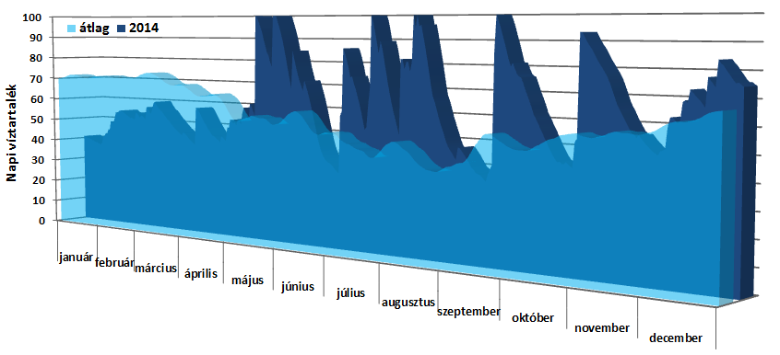
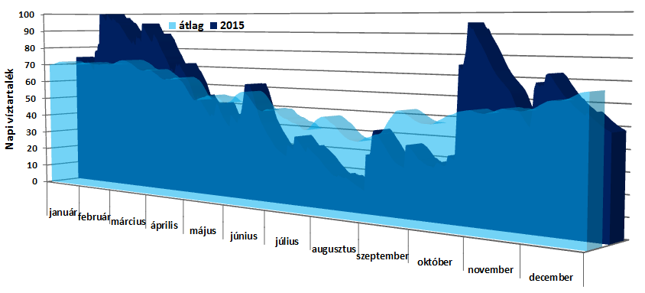
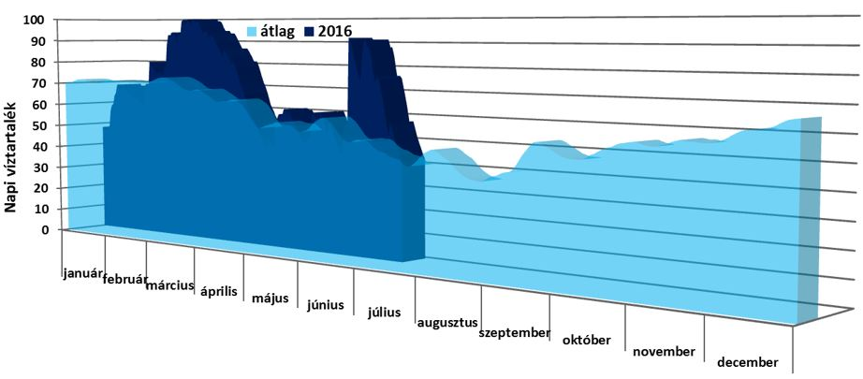
Napi víztartalék (WS) alakulása
2015
2014
2016
Új, napi értékelésekhez használható, hazai fejlesztésű aszályindex (HDI)
Debrecen, 2016. július 6.
Barta K. – Fehérváry I.

Slide 10
Megjegyzések HDI₀-hoz II.
FONTOS!
NEM fizikai alapokon nyugvó párolgásmodell létrehozása a cél!!!
értéke összefüggésben van a talaj nedvesség-tartalékaival, de nem talajspecifikus (ld. később k₃₅)
Legfontosabb előnyei:
megelőző időszak csapadékhiánya vagy –többlete beépül
várható értéke nem évszakfüggő
Új, napi értékelésekhez használható, hazai fejlesztésű aszályindex (HDI)
Debrecen, 2016. július 6.
Barta K. – Fehérváry I.

Slide 11
k₃₅ (0-35 cm)
Alapkoncepciója: a szántóföldi vízkapacitástól a holtvíztartalom felé haladva egyre magasabb a szorzótényező értéke
maximális értéke 1,4; minimális értéke 0,5-0,6
átlagnál nedvesebb talaj esetén csökkenti az aszályindexet
Új, napi értékelésekhez használható, hazai fejlesztésű aszályindex (HDI)
Debrecen, 2016. július 6.
Barta K. – Fehérváry I.

Slide 12
k₈₀ (35-80 cm)
Ugyanaz az alapkoncepció, de:
itt a maximális érték csak 1,2;
telített talajnál sem megy 0,7-0,8 alá (de 1 alatt van!)
1-es értéket a szántóföldi vízkapacitás körül vesz fel
Szerepe a száraz telek utáni tavaszi előrejelzésben van, ilyenkor megemeli HDI értékét, illetve száraz nyarakon a magas talajvízállású területeken, ahol csökkenti az aszályindexet
Új, napi értékelésekhez használható, hazai fejlesztésű aszályindex (HDI)
Debrecen, 2016. július 6.
Barta K. – Fehérváry I.

Slide 13
Talajtényezők legfontosabb szerepe:
a talajjellemzők és talajállapot (fizikai féleség, vízhatás, tömörödöttség) függvényében térbeli differenciálásra alkalmasak (AGROPOPO és TAKI adatbázisok alapján)
ugyanolyan mértékű légköri aszály esetén a talajnedvesség függvényében növelik vagy csökkentik az aszályindex értékét
számos bemeneti paramétert kiváltanak
- talajvízszint mérése kiváltható
- párolgásszimuláció kiváltható
Új, napi értékelésekhez használható, hazai fejlesztésű aszályindex (HDI)
Debrecen, 2016. július 6.
Barta K. – Fehérváry I.

Slide 14
Stressztényező (S)
Két extremitás van beleépítve:
a) megelőző száraz időszak hossza (beleértve az adott napi PET-nél kisebb csapadékú napokat is)
b) megelőző 10 nap hőségnapjainak száma
mindkét szempont alapján csak egy adott gyakoriságnál (25, ill. 15%) kisebb gyakoriságú eseményeknél lép be az S
10 napnál hosszabb száraz időszak
min. 6 hőségnap az elmúlt 10 napban
1 fölé emelkedő szorzótényező (max. 1,24)
1 fölé emelkedő szorzótényező (max. 1,24)
S aktivizálódik
1<S<1,5
Új, napi értékelésekhez használható, hazai fejlesztésű aszályindex (HDI)
Debrecen, 2016. július 6.
Barta K. – Fehérváry I.

Slide 15
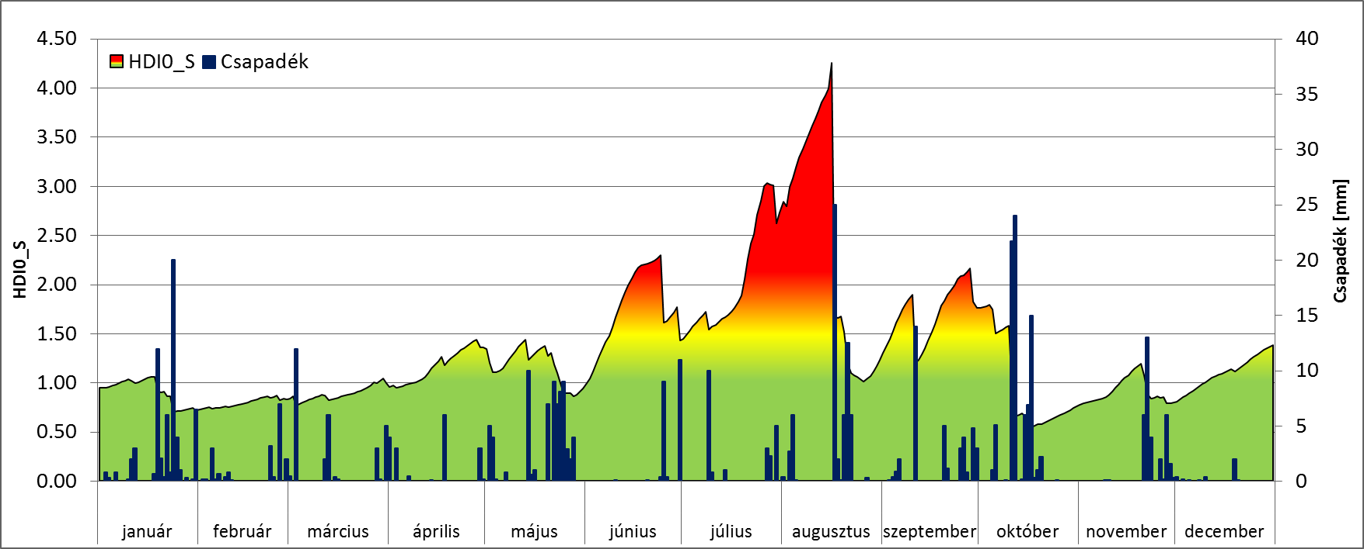
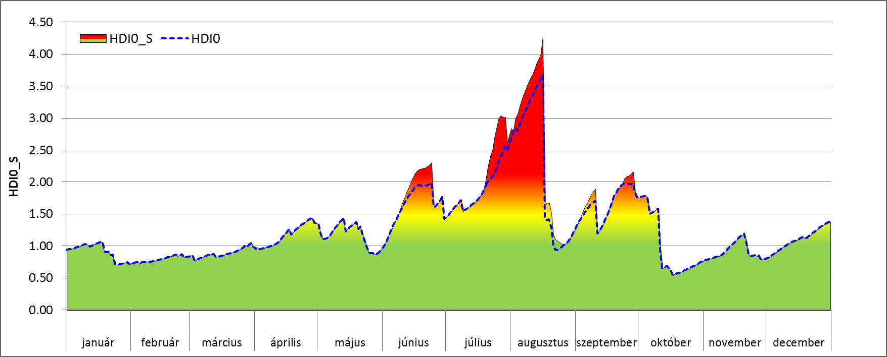
2015-ös év HDI₀*S és HDI₀ /teszt eredmények/
Új, napi értékelésekhez használható, hazai fejlesztésű aszályindex (HDI)
Debrecen, 2016. július 6.
Barta K. – Fehérváry I.

Slide 16
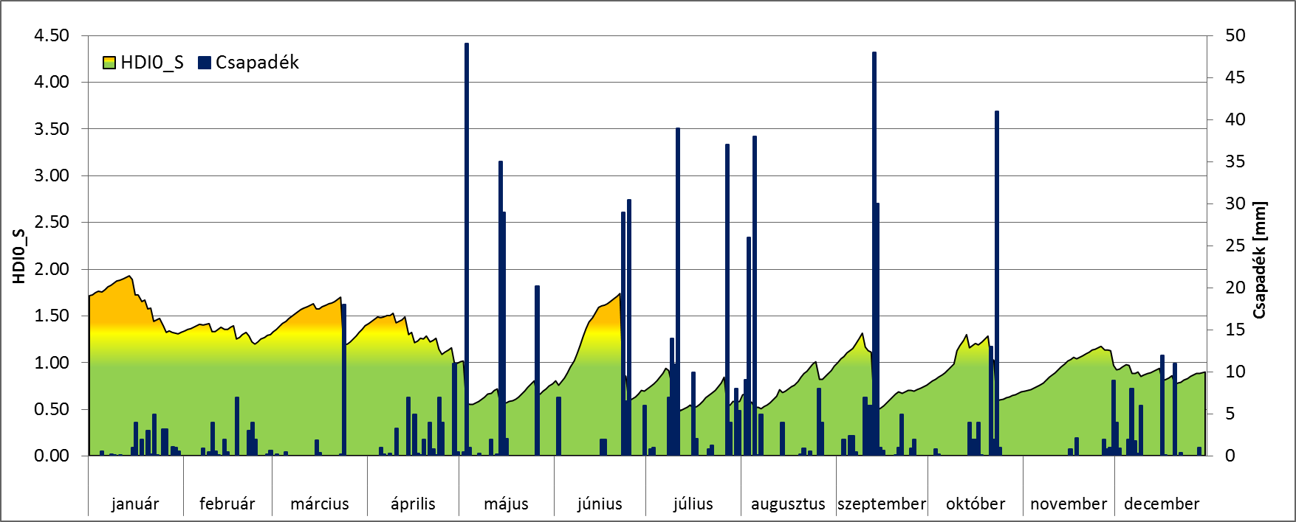
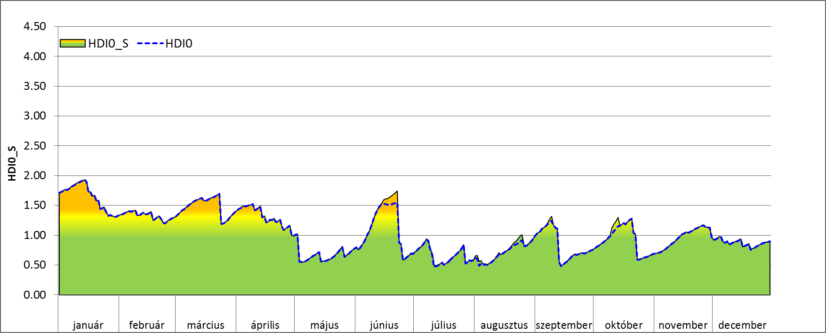
2014-es év HDI₀*S és HDI₀
Új, napi értékelésekhez használható, hazai fejlesztésű aszályindex (HDI)
Debrecen, 2016. július 6.
Barta K. – Fehérváry I.

Slide 17
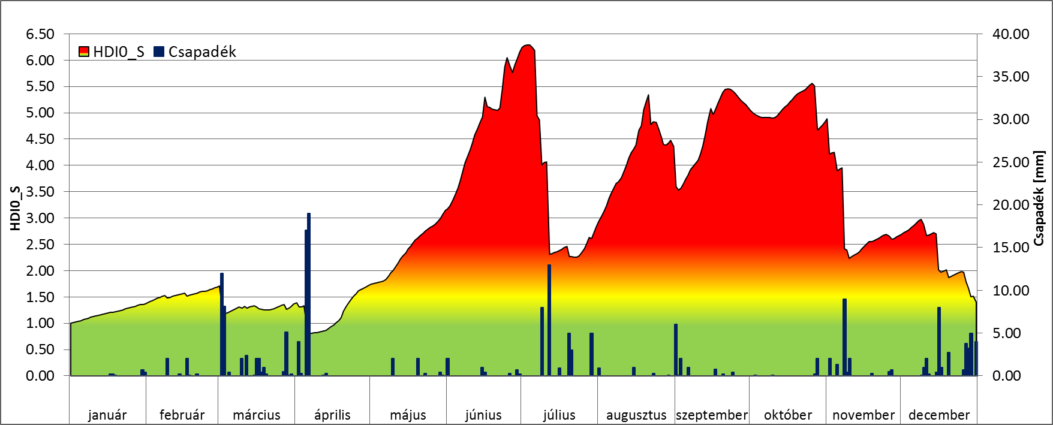
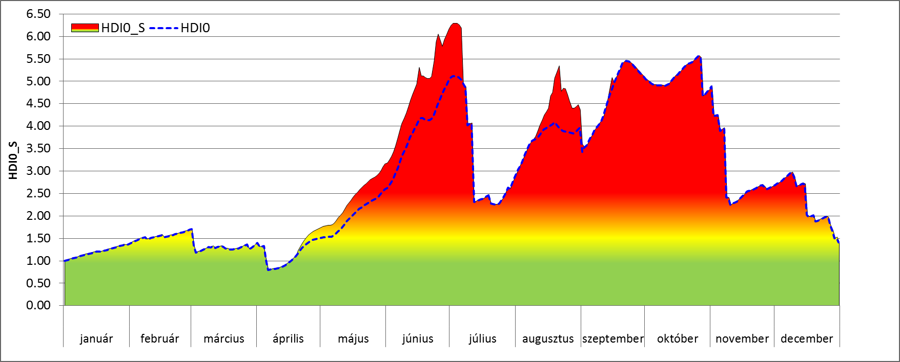
2000-es év HDI₀*S és HDI₀
Új, napi értékelésekhez használható, hazai fejlesztésű aszályindex (HDI)
Debrecen, 2016. július 6.
Barta K. – Fehérváry I.

Slide 18
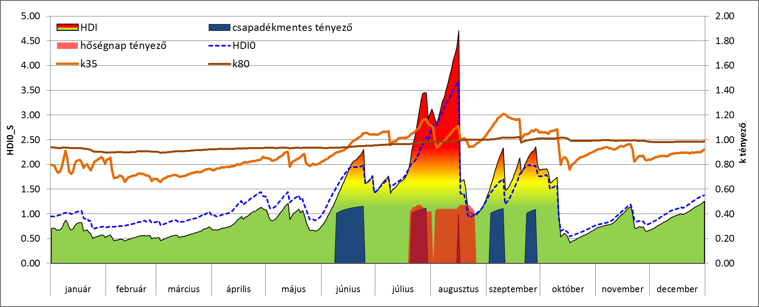
2015-ös év HDI és tényezői
Új, napi értékelésekhez használható, hazai fejlesztésű aszályindex (HDI)
Debrecen, 2016. július 6.
Barta K. – Fehérváry I.

Slide 19
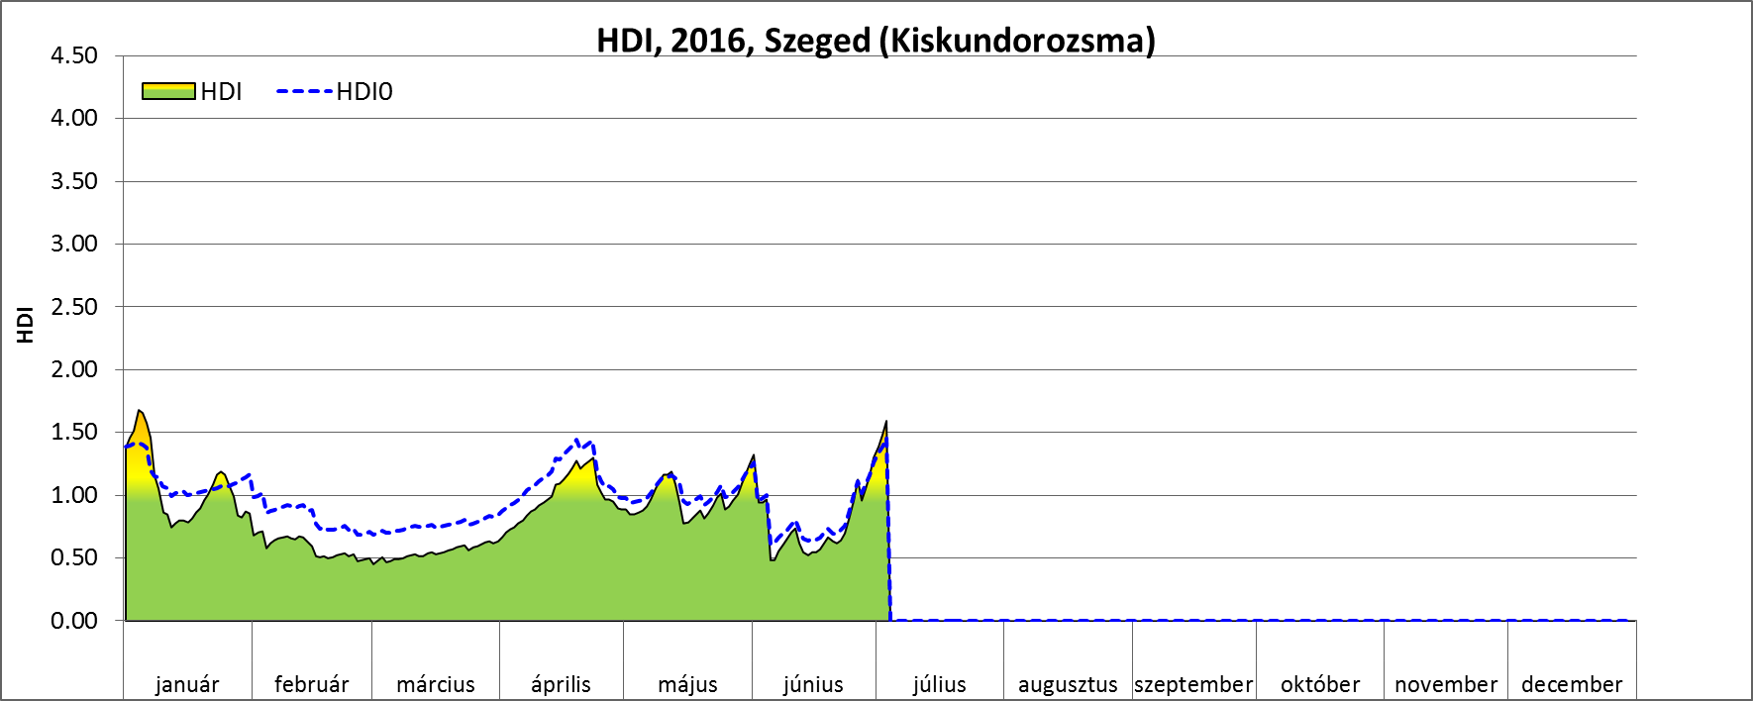
2016. első félévi HDI és HDI₀
Új, napi értékelésekhez használható, hazai fejlesztésű aszályindex (HDI)
Debrecen, 2016. július 6.
Barta K. – Fehérváry I.

Slide 20
Az elmúlt időszak jellemzése különböző aszályindexekkel
(Dél-Alföld)
Index | Utolsó értékelhető adat időpontja | Index értéke | Index minősítése
SPI | 2016. június | -1 és 1 között | normál
SM (pF) | 2016. júl. 1. | 2-3 | nedves
PAI | 2015-ös év | 10 | súlyos aszály
SMA | 2016. jún. 27. | -1 és 1 között | normál és nedves között
HDI | TEGNAP | 1,61 | normál és száraz között
Forrás: http://edo.jrc.ec.europa.eu/edov2/php/index.php?id=1111
Új, napi értékelésekhez használható, hazai fejlesztésű aszályindex (HDI)
Debrecen, 2016. július 6.
Barta K. – Fehérváry I.

Slide 21
Közeljövő feladatai
Az alapadatbázis megteremtéséhez szükséges DWMS megvalósítása (adatbázis, monitoring rendszer, feldolgozás, értékelés, döntéshozás)
Megfelelő infrastrukturális háttér kiépítése (intézmény, humán erőforrás)
A riasztási, beavatkozási szintek jogszabályba való integrálása.
Új, napi értékelésekhez használható, hazai fejlesztésű aszályindex (HDI)
Debrecen, 2016. július 6.
Barta K. – Fehérváry I.

Slide 22
Köszönöm a figyelmet!

